Slide 1
Сызықтық регрессия және корреляция

Slide 2
Сызықтық регрессия және корреляция
Гидрологиялық статистикалық байланыстар табиғат құбылыстарын зерттеу кезінде түрлі құбылыстар мен процестердің арасында болады
Функционалдық байланыс
Аргументтің мүмкін болатын әрбір мәніне функцияның тек негізгі бір мәні сәйкес келеді
Стохастикалық байланыс
Тәуелсіз болып қабылданатын шаманың әрбір мәніне басқа шаманың (функцияның) есепсіз көп мәні сәйкес келеді
Бір шаманың (аргументтің) белгілі бір белгіленген мәндерімен, осыларға сәйкес келетін басқа шаманың (функция) орташа мәндерінің арасындағы байланыс болып саналатын корреляциялық байланыс қолданылады.

Slide 3
Регрессия және корреляция туралы түсінік
Регрессия
Стохастикалық тәуелділіктердің түрі, тәуелділікті сипаттайтын сызық. Регрессия кездейсоқ айнымалылардың арасындағы сәкестікті белгілейді.
Табиғатта кездесетін құбылыстар мен мен процестердің арасындағы қатынас, байланыс болып табылады.Құбылыстар мен процестердің арасындағы байланыс күші бойынша әртүрлі болады. Байланыстың үдемелілік дәрежесі, тығыздығы, түзу сызықтылығы, айқындылығы, қатаңдығы өзгерген жағдайда корреляция мәселесі біржақты қарастырылады.
Корреляциялық теория кездейсоқ шамалардың арасындағы тәуелділіктің түрін, тығыздығын қарастырады. Ал бұларды талдау әдістерін корреляциялық талдама деп атайды.
Корреляция

Slide 4
Қарапайым сызықтық регрессия және корреляция
Гидрологиялық есептеулерде екі айнымалының арасындағы сызықтық регрессиялық байланыс кеңінен қолданылады. Олар жауын-шашынның немесе қар суының мәліметтері бойынша ағындыны болжауға, ағынды сипаттамаларының қатарын көпжылдық кезеңге келтіруге және т.б. жағдайларда қолданылады.
Мұндай график корреляциялық өріс немесе шашырау диаграммасы деп аталады. Осы графикті талдау арқылы біз X және Y араларында сызықтық тәуелділіктің бар екендігі жөніндегі ұйғарымның дұрыстығын эмпирикалық жолмен шеше аламыз. Таңдамалар арасындағы байланыстың тығыздығы сипаттайтын корреляцция коэффициентін есептеу екінші қадам болып табылады.

Slide 5
Егер X және Y араларында сызықтық байланыс бар деп жорамалданса, онда оның теориялық үлгісі төмендегі қарапайым теңдеумен беріледі:
y_{i}=ax_{i}+b+ σ_{i}, i=1,2,…,n
Бұл теңдеу Y-тің X бойынша сызықтық регрессия теңдеуі деп аталады.
Теңдеудің a және b шамалары белгісіз параметрлер, ал σ регрессия теңдеуі бойынша есептелген y-тің орташа шамасынан айнымалы y-тің ауытқуын сипаттайтын кездейсоқ айнымалы, яғни σ=y-ȳ. σ шамасын сызықтық регрессия теңдеуінің қалдық мүшесі деп атайды.

Slide 6
σ ауытқуына қатысты келесі ұйғарымдар жасалады:
σ қалыпты үлестірілген, тәуелсіз кездейсоқ айнымалы;
σ-ның математикалық күтімі нөлге тең;
ауытқудың дисперсиясы тұрақты.

Slide 7
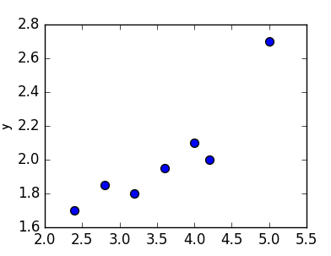
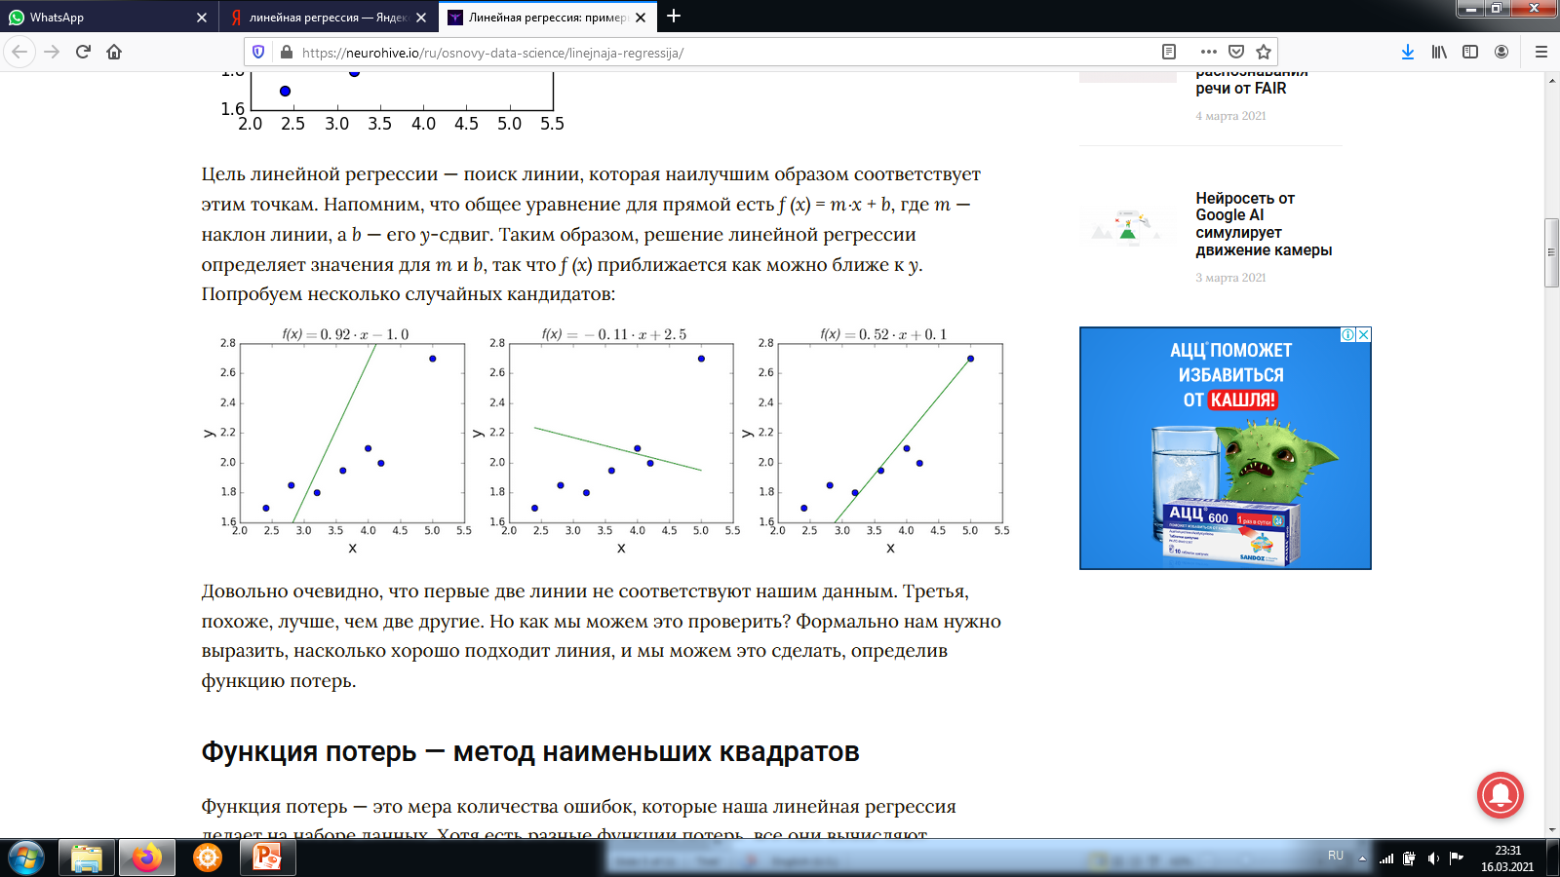
Сызықтық регрессияны қолдану мысалы
7 нүктеден тұратын шамалар жиынтығы берілген болса, сызықтық регрессияның мақсаты, осы нүктелерге сәйкес келетін сызықты табу.
Сонымен теңдеу бойынша бірнеше сызықтық регрессия мысалдарын тексерейік:
1 және 2 сызықтардың сәйкес еместігі бірден белгілі, ал 3 сызықта сәйкестік байқалады. Бұл сызықтың сәйкестігін анықтау үшін, біз ең кіші квадраттар әдісін қолданамыз.

Slide 8

Ең кіші квадраттар әдісі
Бұл әдіс – сызықтық регрессияның деректерді өңдеу кезінде жіберетін қателіктер шегі.
Белгісіз a және b параметрлерін анықтау үшін, әдетте бақылау нәтижесінде алынған мәліметтердің регрессия теңдеулері бойынша есептелген шамалардан ауытқуының квадраттарының қосындысы ең төмен (минималды) болатындай a және b мәндерін анықтауға саятын ең кіші квадраттар әдісі қолданылады.
S=$\sum_{1}^{n}{S_{i }=\sum_{1}^{n}{S_{i }=[\text{y}\text{i}\text{−}\text{(}\text{ax}\text{i}\text{+}\text{b}\text{)}]}}$²
min

Slide 9
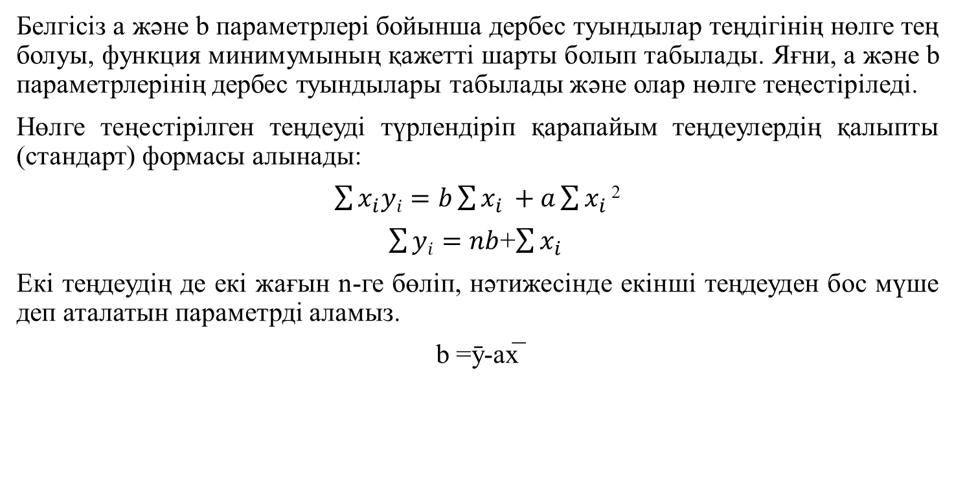
Белгісіз a және b параметрлері бойынша дербес туындылар теңдігінің нөлге тең болуы, функция минимумының қажетті шарты болып табылады. Яғни, a және b параметрлерінің дербес туындылары табылады және олар нөлге теңестіріледі.
Нөлге теңестірілген теңдеуді түрлендіріп қарапайым теңдеулердің қалыпты (стандарт) формасы алынады:
$\sum{x_{i}yi=b\sum{x_{i }+a\sum{x_{i }}}}$²
$\sum{yi=nb}$+$\sum{x_{i }}$
Екі теңдеудің де екі жағын n-ге бөліп, нәтижесінде екінші теңдеуден бос мүше деп аталатын параметрді аламыз.
b =ȳ-ax̅

Slide 10
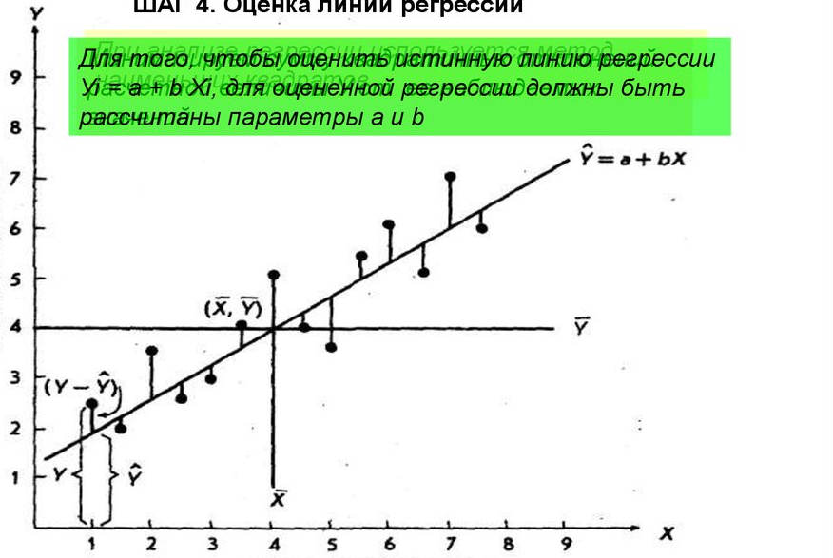
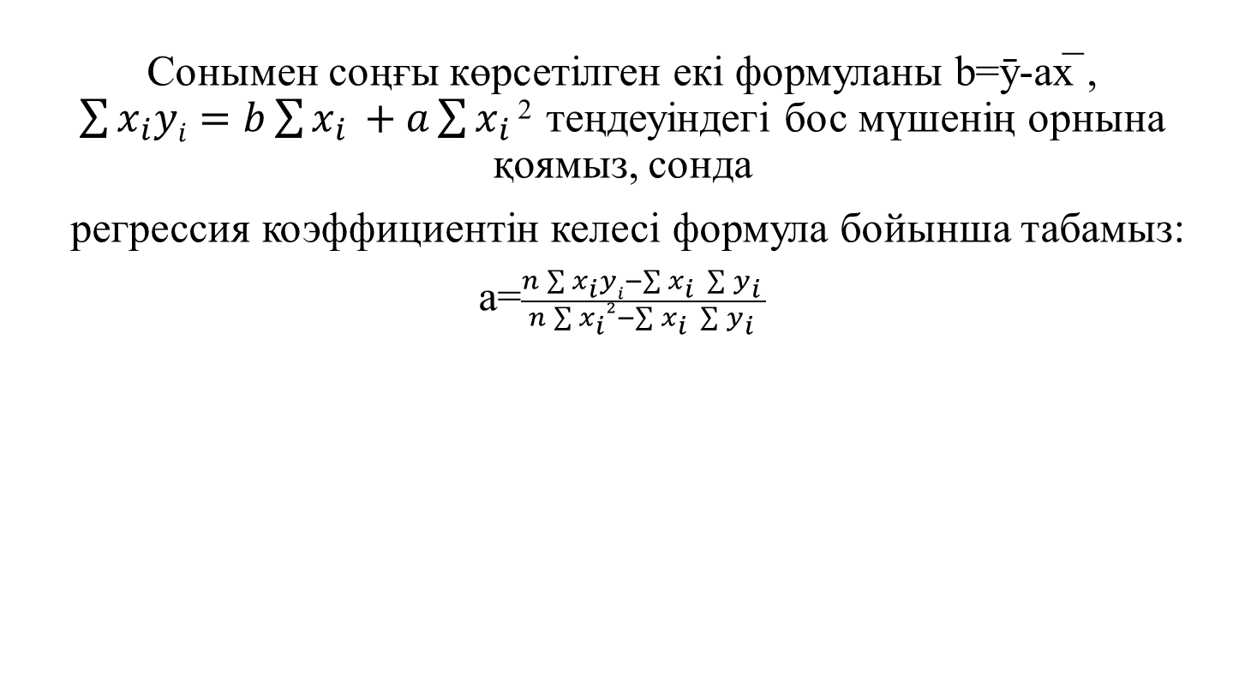
Сонымен соңғы көрсетілген екі формуланы b=ȳ-ax̅ , $\sum{x_{i}yi=b\sum{x_{i }+a\sum{x_{i }}}}$² теңдеуіндегі бос мүшенің орнына қоямыз, сонда
регрессия коэффициентін келесі формула бойынша табамыз:
a=$\frac{n\sum{x_{i}yi−\sum{x_{i }\sum{y_{i }}}}}{n\sum{x_{i}2−\sum{x_{i }\sum{y_{i }}}}}$
Регрессия түзуі және оның параметрлері

Slide 11
b =ȳ-ax̅ теңдеуіне сәйкес а параметрі, айнымалы x бір бірлікке өзгергенде айнымалы y-тің өзгерісінің орташа шамасын көрсетеді. Бұл өзгерістің бағытын а параметрінің таңбасы анықтайды.
Регрессия коэффициентінің мәні оң болғанда
Сызықты регрессия оң болады
X-тің мәні артқан сайын, y-тің мәні де артады
Регрессия коэффициентінің мәні теріс болғанда
Сызықтық регрессия теріс болады
Тәуелсіз х айнымалысының мәні артқан сайын тәуелді айнымалылының өзгеруі кему сипатына ие болады
Жоғарыда келтірілген теңдеулерді түрлендіре отырып, регрессия теңдеуін қалдық мүшені есепке алмай басқаша түрде жазуға болады:
Ŷ= ȳ+a(x-x̅)

Slide 12
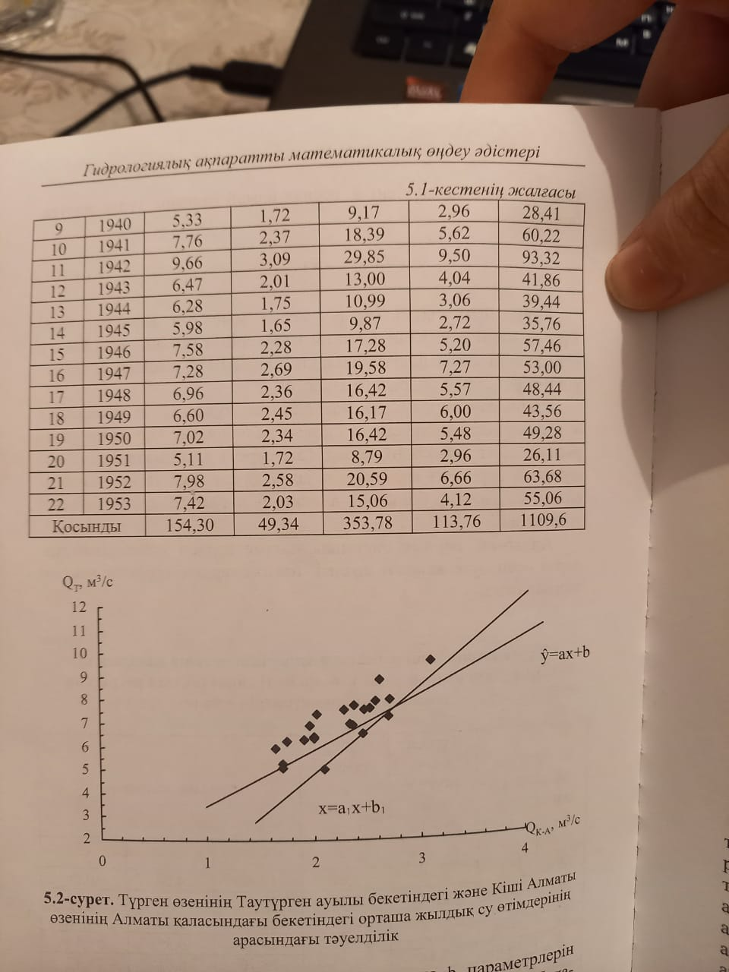
Қарапайым сызықтық регрессия мысалы
  Түрген өзені мен Кіші Алматы өзендерінің орташа жылдық су өтімдерінің арасындағы байланыс 1932-1953 жылдар аралығы үшін зерттелінетін болсын.
Шашырап таралу диаграммасында нүктелердің орналасуы айнымалылыардың арасында сызықтық байланыс бар деген ұйғарым жасауға мүмкіндік береді.
Сондықтан функция түріндегі тәулділікті іздеу қажет. Бұл үшін статистикалық мәліметтер бойынша a және b параметрлерінің бағасын табу керек.

Slide 13
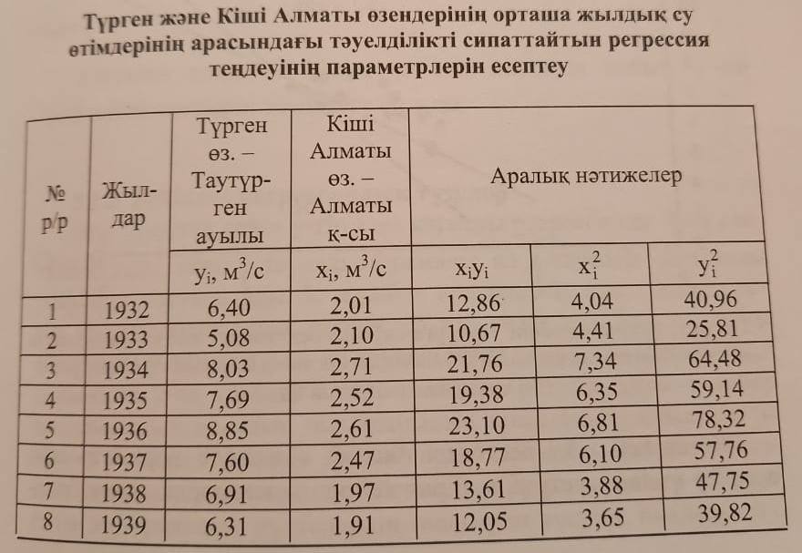
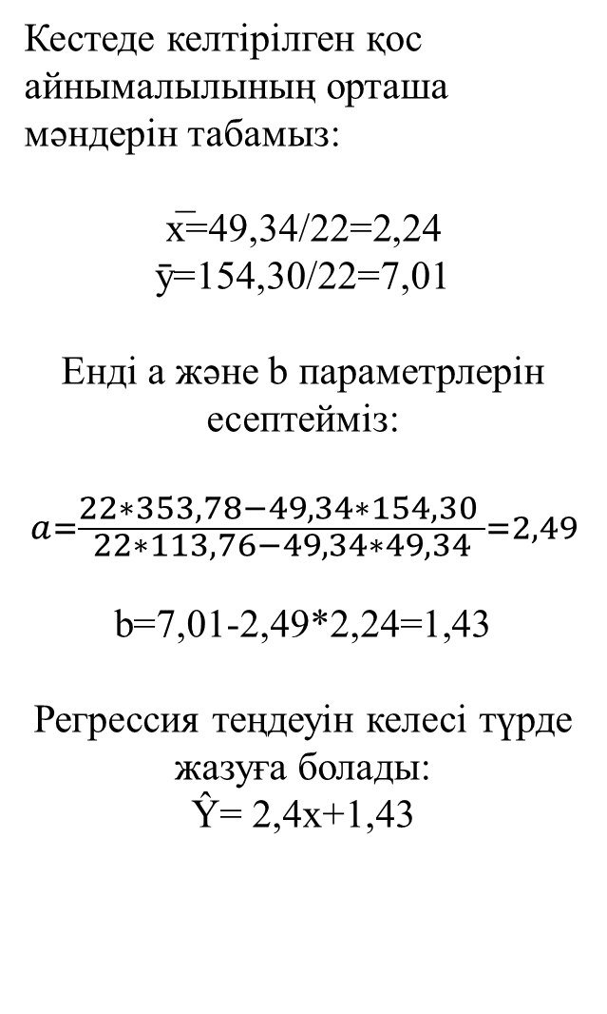
Кестеде келтірілген қос айнымалылының орташа мәндерін табамыз:
x̅=49,34/22=2,24
ȳ=154,30/22=7,01
Енді a және b параметрлерін есептейміз:
$$\begin{aligned}a=\frac{22∗353,78−49,34∗154,30 }{22∗113,76−49,34∗49,34}=2,49 \\ \end{aligned}$$
b=7,01-2,49*2,24=1,43
Регрессия теңдеуін келесі түрде жазуға болады:
Ŷ= 2,4х+1,43

Slide 14
Түйіндес регрессиялық түзулер
Осы уақытқа дейін y-тің x-ке қатысты регрессияны Ŷ= a+bx талқыланды, яғни y тәуелді айнымалы, ал х тәуелсіз айнымалы ретінде қарастырылды. Іс жүзінде араларында өзара әрекеттестігі бар гидрологиялық процестер жиі кездеседі. Бұл жағдайда айнымалы у айнымалы х-ке тәуелді және керсініше айнымалы х айнымалы у-ке тәуелді болады.
Тәуелділік түзу сызықты деген ұйғарым жасап, түзудің теңдеуін регрессия функциясы ретінде қабылдаймыз:
ẋ=a₁+b₁y

Slide 15
Сызықтық корреляция
Корреляция – белгілердің бірінің орташа шамасының келесі белгінің мәніне байланысты өзгеруін білдіреді.
Тәуелді айнымалылардың өзгерісінің тәуелсіз айнымалылардың өзгерісімен айқындалуы қаншалықты үлкен болса, онда құбылыстардың арасындағы ізделінетін байланыстың тығыздығы соншалықты үлкен болады.
Екі құбылыстың арасындағы корреляциялық байланыс, сызықтық регрессия бар болса, онда осы құбылыстардың арасындағы байланыстың тығыздығын r_{yx} корреляция коэффициентінің көмегімен бағалауға болады.
Корреляция коэффициенті х және у-тің сызықтық тәуелділігінің өлшемі

Slide 16

Сонымен, х және у айнымалыларының арасындағы корреляция коэффициенті таңдама мәліметтерінің негізінде келесі формула бойынша есептеледі:
r_{yx}=$\frac{\sum_{1}^{n}{\left(x_{i}−\text{x}\text{̅}\right)}(y_{i }−\text{ȳ})}{\sqrt{\sum_{1}^{n}{\left(x_{i}−\text{x}\text{̅}\right)}2\sum_{1}^{n}{\left(y_{i }\text{−}\text{ȳ}\text{̅}\right)}2}}$

Slide 17
Корреляция коэффициенті келесі қасиеттерге ие:
Корреляция коэффициентінің өлшем бірлігі жоқ, демек ол әртүрлі статистикалық қатарлар үшін салыстырымды;
Корреляция коэффициенті r мәні -1 мен +1 аралығында өзгереді, яғни /r/≤1 немесе -1≤r≤1 .Егер айнымалылардың арасындағы тәуелділік толық оң корреляциялы, яғни функционалды болса, онда r=+1 болады. r=-1 толық кері сызықтық тәуелділікті білдіреді.
Корреляция коэффициентін есептеу кезінде қайсы айнымалылының тәуелді, қайсы айнымалының тәуелсіз екендігінің мәні жоқ. Яғни r_{yx}=r_{xy}

Slide 18



Назарларыңызға рахмет
Айнур Каировна
Мусина
+7 (747) 696 03 31
Ainur.Musina@kaznu.kz
https://univer.kaznu.kz/

